Slide 1
MineLock v2
1
2
1
1
현대암호학 2조 · 2차 발표
1
2
3
1
1
2
2
1
1차 피드백과 취약점 분석을 반영한
지뢰찾기 기반 블록 암호 개선
2
1
2
1
YSKL · 손홍배 강인석 여태준 이채은
1
1
1
Notes:
1차 발표에서 소개한 MineLock을 복습하고, 피드백과 자체 실험으로 찾은 취약점, 그리고 이를 고친 MineLock v2를 설명합니다.

Slide 2
무엇이 문제였고, 어떻게 고쳤는가
발표 흐름
01
02
03
04
1차 설계 복습
피드백과 취약점
개선 설계
검증과 계획
MineLock v1의 암호화 과정과 키 스케줄
1차 피드백과 실험으로 확인한 약점 3가지
지뢰판 SPN 구조, MineSub, MinePerm, 새 키 스케줄
확산·키 민감도·선형성 비교, 남은 일정
MineLock v2 · YSKL 2조
02

Slide 3
MineLock v1은 16라운드 Feistel 암호
01 · 1차 설계 복습
알고리즘 사양
Feistel 라운드
항목 | 값
암호 방식 | 대칭키 블록 암호
블록 크기 | 128비트 (16바이트)
라운드 수 | 16라운드
기본 구조 | Feistel
라운드 키 | 라운드마다 8바이트
Lᵢ = Rᵢ₋₁
Rᵢ = Lᵢ₋₁ ⊕ F(Rᵢ₋₁, Kᵢ)
16라운드 뒤 L, R을 결합해 암호문 생성
전처리 (PKCS#7 패딩)
HELLO → 48 45 4C 4C 4F + 0B × 11
→ 16바이트 블록을 L₀, R₀ (각 8바이트)로 분리
MineLock v2 · YSKL 2조
03
Notes:
1차 발표 내용 복습입니다. 평문을 패딩해 16바이트 블록으로 나누고, 왼쪽·오른쪽 8바이트로 나눠 16라운드 Feistel을 돌렸습니다.

Slide 4
F 함수는 네 단계로 R을 변환
01 · 1차 설계 복습
STEP 1
STEP 2
STEP 3
STEP 4
키 혼합
8×8 그리드
인접 숫자 변환
세로 XOR 폴딩
R(8바이트) ⊕ 라운드 키 K
64비트를 판으로
1 = 지뢰, 0 = 빈칸
지뢰 = F
빈칸 = 주변 지뢰 수
32바이트 →
8바이트로 압축
60 5C 1A 76
4D C3 F9 60
60 →
0 1 1 0 0 0 0 0
1행 →
2 F F 3 3 2 1 0
F = BC 30 C9 B2
C0 00 F5 3C
이 출력으로 R₁ = L₀ ⊕ F(R₀, K₁)을 만들고, 같은 과정을 16라운드 반복
MineLock v2 · YSKL 2조
04
Notes:
1차 보고서의 예시 값 그대로입니다. R0와 K1을 XOR한 60 5C 1A 76 4D C3 F9 60을 8×8 판으로 펼치고, 인접 지뢰 수를 계산한 뒤, 같은 세로줄 4바이트를 XOR해서 8바이트로 줄였습니다.

Slide 5

라운드 키는 지뢰판의 연쇄 오픈 순서에서 파생
01 · 1차 설계 복습
비밀키
SHA-256
지뢰맵
BFS 오픈
HMAC × 16
임의 길이
256비트 시드
8×8 판에
지뢰 10개
64칸 방문
순서 기록
K₁ … K₁₆
(각 8바이트)
1차 발표의 차별점: 지뢰찾기에서 빈칸이 연쇄적으로 열리는 현상을 라운드 키 파생에 활용
K_r = HMAC-SHA256(시드, r ∥ 방문 순서)의 앞 8바이트
MineLock v2 · YSKL 2조
05
Notes:
1차 키 스케줄입니다. 비밀키를 해시해 지뢰판을 만들고, 지뢰찾기처럼 빈칸을 연쇄적으로 여는 BFS 방문 순서를 HMAC에 넣어 라운드 키 16개를 만들었습니다.

Slide 6


1차 발표 이후 받은 피드백과 자체 점검
02 · 피드백과 취약점
1차 발표 피드백
팀 자체 점검
단순 Feistel 구조에서 변화 필요
키 스케줄이 지뢰찾기답지 않음
표준 Feistel을 그대로 쓰면 구조 면의 독창성이 드러나지 않음
라운드 키를 실제로 만드는 것은 HMAC, BFS 순서는 입력 일부일 뿐
F 함수의 치환·전치를 구체적으로
F 함수 안에 전치가 없음
DES의 S-box와 P처럼 어떤 연산이 치환이고 전치인지 명시 필요
XOR · 인접 숫자 · 폴딩 3단계뿐, 비트 위치 이동은 L/R 교환 하나
MineLock v2 · YSKL 2조
06
Notes:
왼쪽은 1차 발표에서 받은 피드백, 오른쪽은 팀이 코드를 다시 보며 찾은 문제입니다. 이 네 가지를 실험으로 확인한 결과를 다음 장부터 보여드립니다.

Slide 7
인접 숫자 맵이 입력을 그대로 드러냄
취약점 ①
입력 (0x60)
0
1
1
0
0
0
0
0
지뢰 칸은 항상 F, 빈칸은 0~8
→ F의 위치 = 입력 비트 1의 위치
2
F
F
3
3
2
1
0
이 단계는 정보가 사라지지 않는 64→256비트 확장일 뿐
인접 숫자 맵
정보가 줄어드는 곳은 마지막 XOR 폴딩 하나, 그마저 선형 연산
F 위치만 읽기
0
1
1
0
0
0
0
0
"지뢰 역추론은 NP-완전"은 지뢰가 가려져 있을 때만 성립
= 0x60, 입력이 그대로 복원됨 (1차 발표 예시 1행)
MineLock v2 · YSKL 2조
07
Notes:
1차 발표의 예시 1행을 그대로 가져왔습니다. 인접 숫자 맵에서 F가 있는 칸만 1로 읽으면 0x60이 그대로 나옵니다. 실제 지뢰찾기는 지뢰 위치가 가려져 있어서 어렵지만, 우리 설계에서는 지뢰를 F로 표시해 버렸기 때문에 역추론이 필요 없습니다. 그래서 보고서의 일방향성 주장도 고쳐야 합니다.

Slide 8
F 출력의 4분의 1이 사실상 선형
취약점 ②
1
각 칸 값의 최상위 비트(8의 자리)는 지뢰(F)이거나 이웃 8칸이 모두 지뢰(8)일 때만 1
F 출력 64비트 중
16비트
2
따라서 이 비트 ≈ 그 칸의 입력 비트
(어긋날 확률: 칸당 1/512)
3
세로 XOR 폴딩 뒤에도 F 출력 비트 = 같은 열 입력 4비트의 XOR
입력 비트 4개의 XOR과
99.4 ~ 100% 일치
4
가장자리 열은 이웃이 5칸뿐이라 8이 나올 수 없어 정확히 100%
무작위 입력 20,000개로 측정
(mines_cipher_v2.py의 round_function)
→ 치환(S-box) 역할이 약해 선형 공격의 출발점이 됨
MineLock v2 · YSKL 2조
08
Notes:
인접 숫자 값의 8의 자리 비트는 지뢰이거나 주변이 전부 지뢰일 때만 1이므로, 거의 항상 입력 비트와 같습니다. 폴딩은 XOR이라 이 관계가 그대로 남아서, F 출력 64비트 중 16비트가 입력 비트 4개의 XOR과 99.4% 이상 일치했습니다. 16라운드 전체가 바로 깨진다는 뜻은 아니지만, 선형 공격을 시작하기에 매우 좋은 조건입니다.

Slide 9

DES와 비교하면 치환·전치 단계가 비어 있음
취약점 ③
단계 | DES | MineLock v1 | 문제
확장 E | 32 → 48비트 | 인접 숫자 맵 64 → 256비트 | 정보 손실 없는 확장일 뿐
치환 S | S-box 8개 (6 → 4비트) | 별도 치환 없음 | 상위 비트 선형 누출 (취약점 ①②)
전치 P | 32비트 고정 전치 | 없음 (L/R 교환만) | 비트가 같은 열에만 머무름
키 스케줄 | PC-1·PC-2 전치 + 순환 시프트 | SHA-256 → BFS → HMAC | 안전성은 HMAC이 전부 담당, BFS는 빠져도 동일
개선 방향: 지뢰찾기 규칙 자체를 명확한 치환으로, 비트 재배치를 명확한 전치로, 키 스케줄도 같은 지뢰판 연산으로
MineLock v2 · YSKL 2조
09
Notes:
피드백에서 말한 치환과 전치를 DES의 E, S, P 단계에 맞춰 보면, 우리 F 함수는 확장만 있고 치환과 전치가 사실상 비어 있었습니다. 키 스케줄도 HMAC 키가 이미 시드라서 BFS 순서를 빼도 안전성이 같았습니다. 그래서 세 가지를 모두 지뢰찾기 연산으로 다시 설계했습니다.

Slide 10
Feistel 대신, 지뢰판 전체를 바꾸는 SPN으로
03 · 개선 설계
MineLock v1
MineLock v2
절반(64비트)만 F를 거침
F는 되돌릴 수 없는 함수
라운드 키 8바이트 × 16
128비트 전체 = 8×16 지뢰판 (가장자리 없는 판, 모든 칸의 이웃 8개)
모든 단계가 되돌릴 수 있는 연산
라운드 키 16바이트 × 17
⊕ K_r
MineSub
MinePerm
한 라운드
키 혼합
치환 (지뢰찾기 규칙)
전치 (행·열 회전)
MineLock v2 · YSKL 2조
10
Notes:
첫 번째 피드백에 대한 답입니다. Feistel을 버리고, 128비트 블록 전체를 8×16 지뢰판으로 보고 매 라운드 판 전체를 바꾸는 SPN 구조로 바꿨습니다. 한 라운드는 키 혼합, 치환 MineSub, 전치 MinePerm 세 단계이고, 두 번째 피드백대로 치환과 전치가 각각 이름 있는 단계로 분리되었습니다.

Slide 11
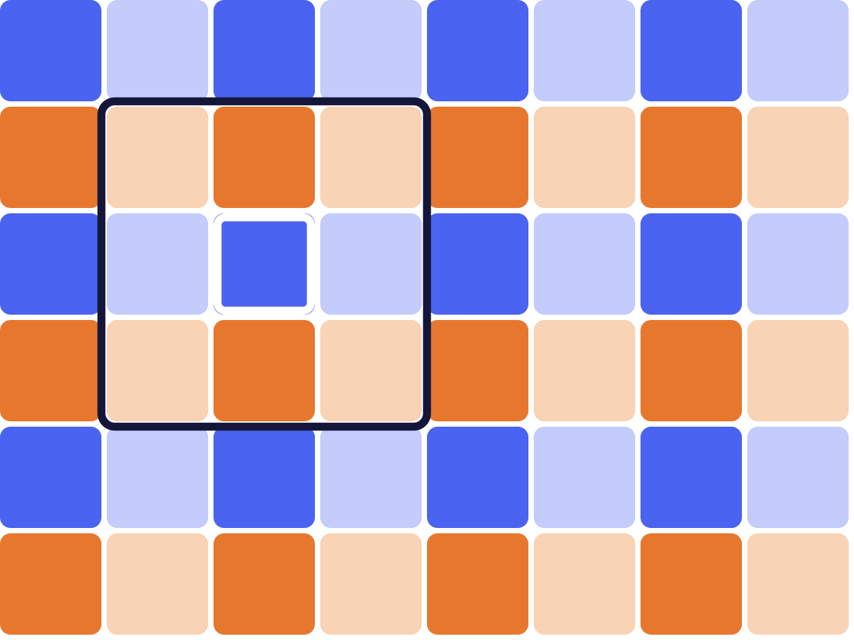
지뢰찾기 규칙을 그대로 치환으로 사용
치환 · MineSub
① 4색 분할
행·열 홀짝으로 판을 4색으로 나눔. 굵은 테두리처럼 한 칸의 이웃 8칸은 모두 다른 색
② 색 0 → 1 → 2 → 3 순서로
해당 색의 각 칸마다 이웃 지뢰 수 c를 셈
③ c ∈ {0, 3, 4, 8} 이면 반전
지뢰 ↔ 빈칸. 판 전체(128칸)가 4단계로 비선형 변환됨
색 0 (짝수 행·짝수 열)
색 1 (짝수 행·홀수 열)
색 2 (홀수 행·짝수 열)
색 3 (홀수 행·홀수 열)
MineLock v2 · YSKL 2조
11
Notes:
치환 단계 MineSub입니다. 판을 행과 열의 홀짝으로 4가지 색으로 나누면, 어떤 칸이든 이웃 8칸은 자기와 다른 색입니다. 색 0부터 3까지 차례로, 그 색의 칸마다 주변 지뢰 수를 세서 0, 3, 4, 8 중 하나면 그 칸을 뒤집습니다. 주변 지뢰 수를 세는 것이 지뢰찾기 규칙이고, 이것이 비선형 치환 역할을 합니다.

Slide 12
되돌릴 수 있고, 규칙은 전수 탐색으로 선택
치환 · MineSub
복호화가 가능한 이유
반전 규칙 고르기
한 단계에서 바뀌는 칸(같은 색)의 이웃은 모두 다른 색
c = 0~8 중 어떤 값에서 뒤집을지, 512가지 규칙을 모두 검사
→ 그 단계 동안 이웃 지뢰 수 c는 변하지 않음
규칙 | 0/1 균형 | 최대 선형 편향
{0, 3, 4, 8} 채택 | 예 | 1/16
{1, 2, 3, 6, 7} | 예 | 1/16
{0, 2, 4, 6, 8} 짝수 | 예 | 1/2 (완전 선형)
→ 같은 c로 같은 반전을 한 번 더 하면 원래대로
MineSub⁻¹ = 색 3 → 2 → 1 → 0
참고: v1 F 상위 비트의 편향은 약 1/2
MineLock v2 · YSKL 2조
12
Notes:
SPN에서는 치환을 되돌릴 수 있어야 합니다. 같은 색 칸끼리는 이웃이 아니므로, 한 단계에서 칸을 뒤집어도 그 칸들이 보는 이웃 지뢰 수는 변하지 않습니다. 그래서 복호화는 색 순서만 거꾸로 해서 같은 반전을 하면 됩니다. 반전 규칙은 0에서 8까지의 부분집합 512개를 모두 검사해, 0과 1이 반반 나오면서 선형 편향이 가장 작은 {0, 3, 4, 8}을 골랐습니다. 짝수일 때 뒤집는 규칙은 완전히 선형이라 쓰면 안 됩니다.

Slide 13


이웃했던 비트를 판 전체로 흩뜨림
전치 · MinePerm
STEP 1 · 행 회전
STEP 2 · 열 회전
예시 (행, 열)
행 i를 오른쪽으로 (3i + 1)칸
열 j'을 아래로 j'칸
(0, 0) → (1, 1)
(1, 0) → (5, 4)
(7,15) → (4, 5)
j' = (j + 3i + 1) mod 16
i' = (i + j') mod 8
MineSub는 이웃 8칸에만 영향 → MinePerm이 다음 라운드에 새 이웃을 만들어 줌
128칸이 1:1로 대응하는 고정 전치 → 복호화는 반대 방향으로 이동
MineLock v2 · YSKL 2조
13
Notes:
전치 단계 MinePerm입니다. 먼저 i번째 행을 오른쪽으로 3i+1칸 돌리고, 그다음 각 열을 열 번호만큼 아래로 돌립니다. MineSub는 주변 8칸에만 영향을 주기 때문에, 이렇게 비트를 판 전체로 흩어 놓아야 다음 라운드에서 새로운 이웃과 섞입니다. 128칸이 1:1로 대응하므로 복호화는 반대로 옮기면 됩니다.

Slide 14
키로 만든 지뢰판을 한 수씩 진화시켜 라운드 키로
키 스케줄
비밀키
초기 지뢰판 B₀
B₀ 1비트 차이가 라운드 키에 퍼지는 정도
SHA-256 → 앞 128비트
8×16, K₀ = B₀
K₁ · 6.0%
r = 1 … 16 반복
B_r = MinePerm(MineSub(B_r₋₁)) ⊕ RC_r
K_r = B_r
K₂ · 24.1%
K₃ · 45.0%
RC_r = SHA-256("MineLock_RC" ∥ r)의 앞 128비트
K₄ 이후 · 약 50%
MineSub가 1:1 대응이라 키 정보가 사라지지 않고 동치 키가 없음 · 데이터 부품을 재사용 (AES 방식) · RC_r로 라운드마다 다른 판
초기 판 20개 × 비트 128개 측정
MineLock v2 · YSKL 2조
14
Notes:
키 스케줄도 지뢰찾기 연산으로 바꿨습니다. 비밀키를 해시한 128비트를 초기 지뢰판으로 놓고, 매 라운드 MineSub와 MinePerm을 적용한 뒤 라운드 상수를 더해 다음 판을 만듭니다. 그 판이 곧 라운드 키입니다. MineSub가 1:1 대응이라 서로 다른 키가 같은 라운드 키를 만드는 일이 없고, 초기 판의 1비트 차이가 네 번째 라운드 키부터 약 50%로 퍼졌습니다.

Slide 15
복호화는 같은 단계를 역순·역연산으로
암호화 · 복호화 과정
암호화
평문 P
16라운드 반복 (r = 0 … 15)
⊕ K₁₆
암호문 C
⊕ K_r
MineSub
MinePerm
복호화
암호문 C
⊕ K₁₆
16라운드 반복 (r = 15 … 0)
평문 P
MinePerm⁻¹
MineSub⁻¹
⊕ K_r
블록 단위 외부는 1차와 동일: PKCS#7 패딩 + CBC 모드 (랜덤 IV를 암호문 앞에 부착) · 라운드 키 17개 × 128비트
MineLock v2 · YSKL 2조
15
Notes:
전체 흐름입니다. 암호화는 키 혼합, MineSub, MinePerm을 16번 반복하고 마지막에 17번째 라운드 키를 더합니다. 복호화는 마지막 키를 먼저 빼고, 각 라운드를 거꾸로 MinePerm 역, MineSub 역, 키 혼합 순서로 진행합니다. 패딩과 CBC 모드는 1차와 같습니다.

Slide 16
5라운드면 확산이 끝나고, 16라운드는 3배 여유
04 · 검증
평문 1비트 반전 시 암호문 비트 변화율 (라운드 수별 평균)
49.6%
50.0%
49.9%
50.0%
50.1%
44.6%
5R
이상값 50%에 도달하는 라운드 수
23.9%
50.05%
5.9%
16라운드 평균
(키 20개 × 비트 128개)
1R
2R
3R
4R
5R
6R
8R
16R
MineLock v2 · YSKL 2조 · Python 시제품 측정값
16
Notes:
라운드 수를 바꿔 가며 평문 1비트를 뒤집었을 때 암호문이 몇 퍼센트 바뀌는지 측정했습니다. 키 스케줄까지 포함한 시제품 기준으로, 5라운드에서 이상값 50%에 도달했고 그 뒤로는 50% 근처를 유지합니다. 16라운드는 확산에 필요한 라운드의 3배 이상이라 여유가 있습니다.

Slide 17
v1과 v2 비교: 선형 누출이 사라짐
04 · 검증
항목 | MineLock v1 | MineLock v2
구조 | Feistel 16라운드 | 지뢰판 SPN 16라운드
치환 | 인접 숫자 맵 (상위 비트 선형 누출) | MineSub (단계당 최대 편향 1/16)
전치 | 없음 (L/R 교환만) | MinePerm (행·열 회전)
키 스케줄 | BFS 순서 + HMAC-SHA256 | 지뢰판 진화 (MineSub·MinePerm 재사용)
치환 출력의 선형 일치율 | 99.4 ~ 100% (64비트 중 16비트) | 48.2 ~ 51.6% (128비트 전체)
평문 1비트 변경 | 49.43% | 50.05%
키 1비트 변경 | 54.69% (1회 측정) | 50.19% (2,560회 평균)
가역성 (무작위 1,000회) | 1,000 / 1,000 | 1,000 / 1,000
v1: mines_cipher_v2.py 실행 결과 · v2: Python 시제품 측정값 · 선형 일치율은 v1은 F 출력, v2는 MineSub 출력 기준
17
Notes:
1차와 개선안을 같은 항목으로 비교했습니다. 가장 큰 차이는 선형 일치율입니다. v1은 F 출력 16비트가 입력과 거의 100% 맞았지만, v2의 MineSub 출력은 128비트 모두 50% 근처라 입력 비트로 예측할 수 없습니다. 확산과 키 민감도는 둘 다 50% 근처지만, v1의 키 민감도는 한 번만 잰 값이고 v2는 2,560번의 평균입니다.

Slide 18




최종 발표까지 남은 일
향후 계획
정식 구현
추가 안전성 분석
시제품을 정식 코드로 옮기고 CBC 모드·데모와 연결
차분·선형 특성을 라운드 단위로 분석해 라운드 수 근거 보강
시각화
보고서 정정
라운드마다 지뢰판이 바뀌는 과정을 애니메이션으로 시연
NP-완전·일방향성 서술을 실제 구조에 맞게 수정
MineLock v2 · YSKL 2조
18
Notes:
앞으로 할 일입니다. 시제품을 정식 코드로 옮기고, 차분·선형 분석으로 라운드 수의 근거를 더 단단하게 하고, 지뢰판이 라운드마다 바뀌는 모습을 시각화해 최종 발표에서 시연하겠습니다. 1차 보고서의 NP-완전 관련 서술도 고칠 예정입니다.

Slide 19
감사합니다
1
2
Q & A
2
3
3
YSKL · 손홍배 강인석 여태준 이채은

